Slide 1


Informe de Seguimiento Financiero: Tiendas Brasil
Análisis consolidado del desempeño financiero de nuestras tiendas en Brasil, identificando tendencias, concentración de ingresos y oportunidades de mejora para optimizar resultados.

Slide 2
Resumen General
$12,07M
587
$603,75K
Facturación total
Pedidos
Comisiones
Ingresos acumulados en todas las tiendas de Brasil
Total de transacciones registradas
Generadas durante el período analizado
El análisis detallado de estos indicadores clave nos permite identificar patrones de comportamiento y áreas de oportunidad en nuestra operación brasileña.

Slide 3
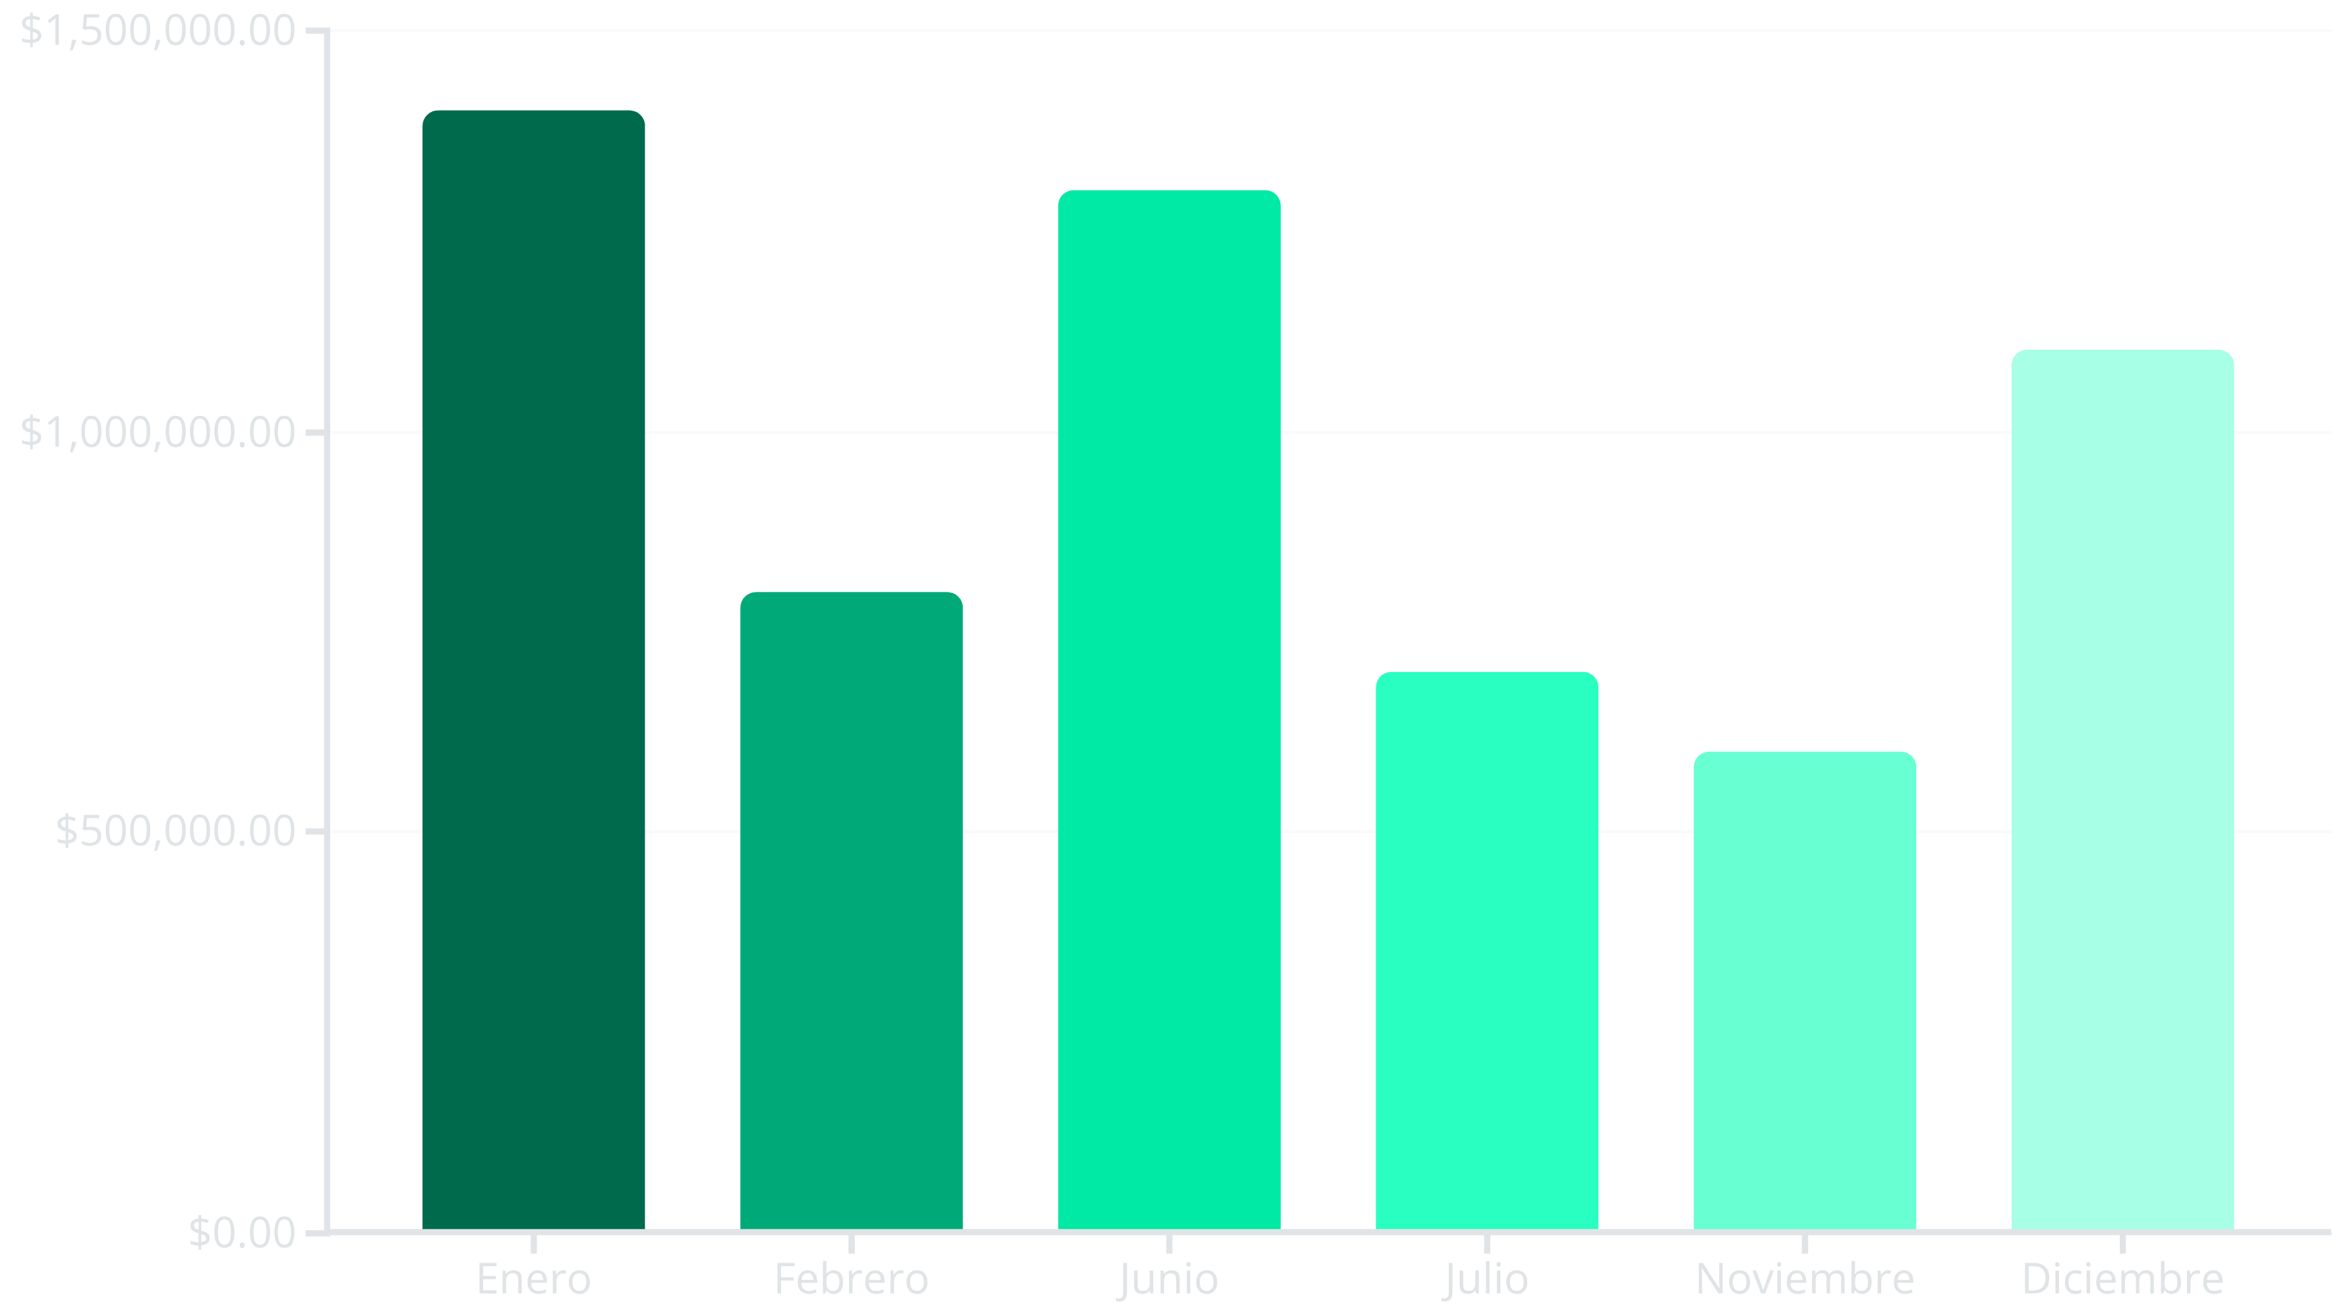
Facturación Mensual
Se observa un comportamiento estacional con picos en enero ($1,4M), junio ($1,3M) y diciembre ($1,1M), mientras que noviembre registra la menor facturación con apenas $0,6M.

Slide 4
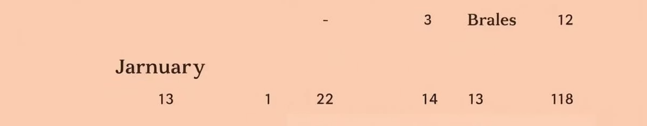
Estacionalidad de Ventas
La tendencia muestra que los ingresos presentan picos al inicio y final del año, lo que sugiere la influencia de factores estacionales como:
Temporada Alta
Temporada Baja
Enero: Vacaciones de verano
Noviembre: $0,6 millones
Junio: Festividades regionales
Julio: $0,7 millones
Diciembre: Navidad y fin de año
Febrero: $0,8 millones

Slide 5
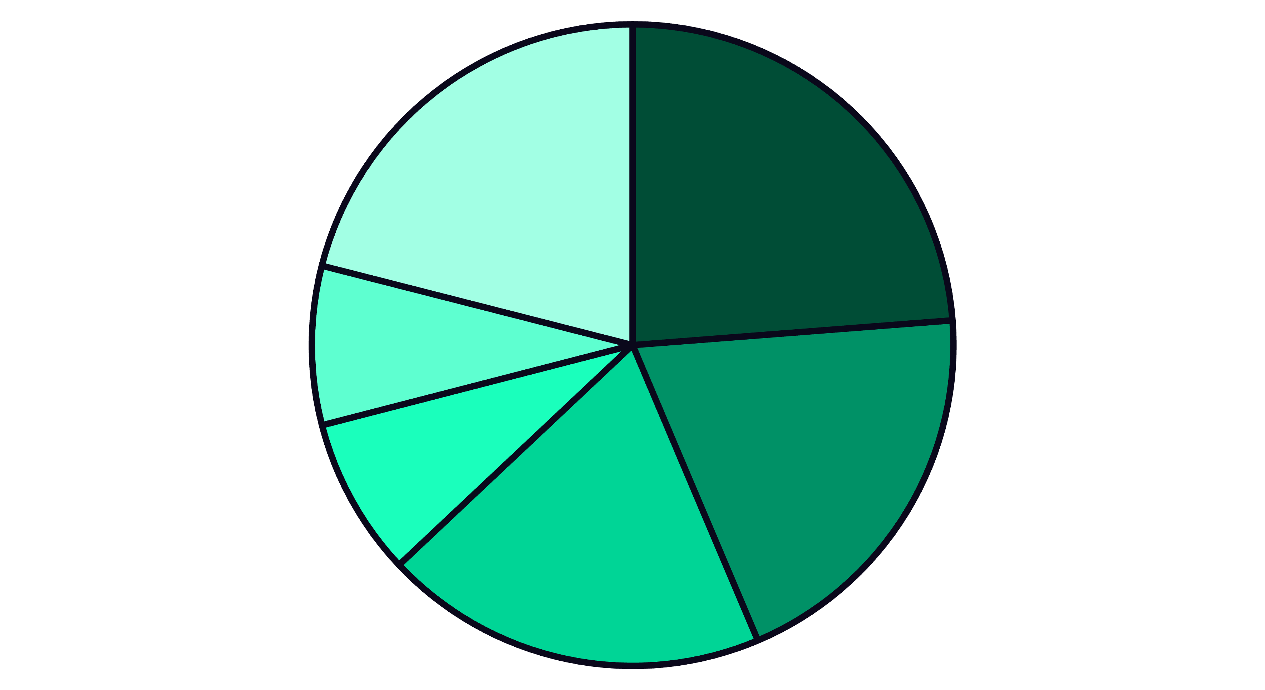
Distribución de Facturación por Tienda
Tienda 1
Tienda 2
Tienda 3
Tienda 4
Tienda 5
Tienda 6
La facturación muestra una alta concentración: las Tiendas 5, 6 y 4 representan el 63% del total de ingresos, mientras que la Tienda 8 apenas alcanza el 0,23% con $27,9 mil.

Slide 6

Tiendas de Mayor Rendimiento
Tienda 4
Tienda 6
$2,33 millones
$2,39 millones
19,36% del total
19,85% del total
Tienda 5
$2,87 millones
23,77% del total
Estas tres tiendas se consolidan como los principales motores de ingresos, generando más de $7,5 millones en conjunto. Es fundamental analizar sus estrategias para replicar su éxito.

Slide 7

Tiendas de Bajo Desempeño
Casos críticos identificados:
Tienda 8: $27,9 mil (0,23% del total)
Tiendas 1 y 3: Participaciones menores al 8% cada una
Estos puntos de venta requieren una revisión estratégica inmediata para determinar las causas de su bajo rendimiento y establecer planes de acción específicos.

Slide 8



Conclusiones Clave
Concentración de ingresos
Estacionalidad marcada
Tiendas críticas
Más del 60% de la facturación se concentra en solo tres tiendas, lo que representa un riesgo de dependencia.
Los meses de enero, junio y diciembre destacan por mayor facturación, mientras que noviembre, julio y febrero son los más débiles.
La Tienda 8 requiere intervención inmediata con apenas 0,23% de contribución a los ingresos totales.
Existe una clara oportunidad para equilibrar la facturación entre tiendas y reducir la dependencia de meses pico.

Slide 9

Recomendaciones
Para tiendas de bajo desempeño
Para temporadas bajas
Promociones específicas en noviembre, julio y febrero.
Análisis de causas: evaluar ubicación, campañas de marketing y mix de productos.
Eventos especiales para atraer tráfico.
Campañas de fidelización de clients.
Diversificación: impulsar productos de alto margen.
Capacitación del personal en técnicas de venta.

Slide 10
Próximos Pasos
Plan de acción
Análisis detallado
Desarrollar estrategias específicas para temporadas bajas y tiendas con menor facturación.
Profundizar en las causas del bajo rendimiento de la Tienda 8 y otras con participación menor al 8%.
Seguimiento mensual
Implementación
Establecer un sistema de monitoreo continuo para evaluar el impacto de las acciones implementadas.
Fortalecer tiendas de mayor rendimiento (5, 6 y 4) mientras se implementan mejoras en las demás.
Elaborado por: Departamento de Análisis Financiero

